Slide 1
Informations
V. Breton
Directeur de France Grilles

Slide 2
Lien vers l’agenda électronique de notre réunion aujourd’hui: https://indico.in2p3.fr/event/12682/

Slide 3
Informations

Slide 4
Informations sur la communication
Complète refonte du site web
Nouvelle charte graphique
Réorganisation du contenu
Départ de la chargée de communication au 30 Avril 2016
La communication fait partie des clefs pour promouvoir l’offre de services aux communautés d’utilisateurs
Besoin identifié après le renouvellement

Slide 5
Actions de formation et d’animation
Actions d’animation
Demande forte pour organiser des journées SUCCES en 2016
Participants aux journées 2015
Groupe Calcul
Workshop sur le stockage distribué fin Mars 2016 à Lyon
Actions de formation
DIRAC et iRODS : 7-9 mars 2016 à Villeurbanne
Cloud utilisateur 3 jours : sans doute 27 - 29 avril 2016
Openstack, SlipStream, Stratuslab, Fedcloud EGI...
Notes:
Workshop TutoJRES: laisser la parole à Jérome

Slide 6
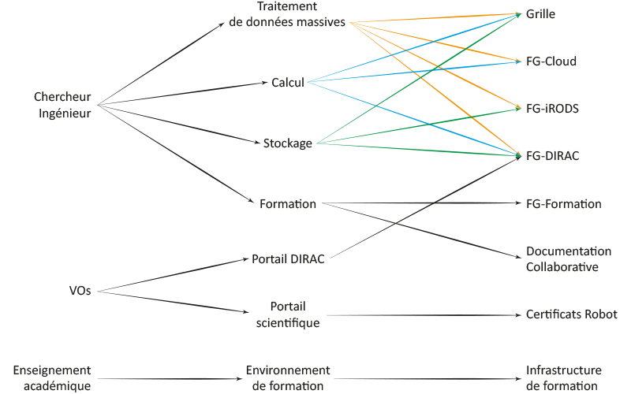
Un portefeuille de services

Slide 7
Point sur les ressources humaines
Géraldine Fettahi (responsable administrative IdGC, gestionnaire France Grilles) titularisée sur poste ITA CNRS
Départ de Silvia Gervois le 30/4/2016 (chargée de communication) après 3 années de CDD
Coordination technique
Vincent Legoll (soutien J. Pansanel):
CDD de 18 mois à expiration fin Mars 2016
Extension 6 mois sur EGI-ENGAGE (competence center EPOS)
Vincent Gatignol (monitoring operations): CDD de 24 mois jusqu’en Avril 2017

Slide 8
Préparation de projets européens
Rappel: présence française dans EGI-ENGAGE dans trois competence centers
ELIXIR (IFB)
EPOS (CNRS-IPGP)
LIFEWATCH (INRA centre de Pierroton)
Grands projets en préparation
INFRADEV-04-2016 (European Open Science Cloud)
Workshops à EMBL et Rome
EINFRA-12-2017 : soutien aux opérations EGI
Autres
EINFRA-22-2016 (user driven e-infrastructure innovation): software preservation (CNRS lead partner)
Notes:
EINFRA-12-2017: Data and Distributed Computing e-infrastructures for Open Science

Slide 9
Représentation de la France dans EGI
Situation actuelle:
Représentant français: Ursula Bassler (CNRS)
Suppléant : Laurent Crouzet (CEA)
Proposition soumise à approbation:
Représentant français: Ursula Bassler (CNRS)
Suppléant : Christophe Calvin (CEA)

Slide 10
Bilan financier
Exécution du budget 2015
Proposition de budget 2016
Base de recettes: subvention IR de 200 Keuros versée par le CNRS-IN2P3 + 50625 euros de cotisations des membres du GIS + excédent RP (24782 euros)
Notes:
Pas de possibilité de financement incitatif pour accompagner les sites
Pas de financement pour un projet de MOOC (HPC-HTC) avec le groupe calcul

Slide 11
Bilan financier: cotisations 2016
 |  | Contributions 2016 | montant des factures émises
Budget Total |  | 90 000,00 €
TOTAL des cotisations à charge des partenaires de France Grilles |  | 90 000,00 €
répartition : | Pondération des voix
Ministère de l’Enseignement Supérieur et de la Recherche | 18,75% | 16 875,00 € | - €
CEA | 12,50% | 11 250,00 € | 11 250,00 €
CNRS | 25,00% | 22 500,00 € | - €
Conférence des Présidents d’Universités (CPU) | 12,50% | 11 250,00 € | 11 250,00 €
GIP RENATER | 6,25% | 5 625,00 € | 5 625,00 €
INRA | 6,25% | 5 625,00 € | 5 625,00 €
INRIA | 12,50% | 11 250,00 € | 11 250,00 €
INSERM | 6,25% | 5 625,00 € | 5 625,00 €
sous TOTAL | 100,00% | 90 000,00 € | 50 625,00 €

